Slide 1


Slide 2

SECRETARÍA DE SERVICIOS AUXILIARES
Tema: Pólizas y Seguros
Prof.ª Joanelly Maldonado Velázquez
Secretaria Auxiliar
1 de diciembre de 2022

Slide 3


Seguro de Accidentes
Seguro de Propiedad
Seguro de Responsabilidad Pública

Slide 4

Seguro de Accidentes
COMPAÑÍA CHUBB
NÚMERO DE PÓLIZA (58PR-2762)
EFECTIVO DEL 31 DE MAYO DE 2022 HASTA EL 30 DE MAYO DE 2023

Slide 5
¿Qué cubre el seguro?
Seguro de Accidentes
Cubre a todos los estudiantes del DEPR.
Cubre dos horas antes de comenzar sus clases y dos horas después de finalizarlas.
Ofrece una cubierta en las instalaciones escolares y en actividades educativas regulares que apruebe y supervise el DEPR.
La cubierta de gastos médicos por accidentes funciona como exceso del plan primario y en forma de reembolso.
Incluye muerte accidental- hasta $10,000; desmembramiento- hasta $10,000 y Reembolsos de gastos médicos hospitalarios por un máximo de $2,500.00.

Slide 6
Seguro de Accidentes
Responsabilidades de la escuela
Notificar el accidente y entregar al padre el formulario.
Debe completar en el formulario:
  Sección 1 - Información personal
  Sección 2 - Información del accidente y colocar el sello de la escuela.
  Entregar el formulario de reclamación al padre o tutor del estudiante accidentado para que lo entregue en el lugar en que le ofrezcan la atención médica.

Slide 7
Seguro de Accidentes
Responsabilidades del padre, madre o tutor
El padre, madre o encargado debe quedarse con copia, en caso de que se lo soliciten para alguna atención médica adicional.
Entregar la hoja de reclamación al médico para que complete la Sección 3.
Enviar el formulario de reclamación a los siguientes correos electrónicos:
  Chubb Insurance Company of Puerto Rico
  Secretaría de Servicios Auxiliares
    Carmen Santana Quiñones (santanaqc@de.pr.gov)
    Profa. Joanelly Maldonado- Secretaria Auxiliar de Servicios Auxiliares (maldonadovj@de.pr.gov)
Incluir en la reclamación las facturas médicas o los recibos de pago originales, dentro de los 30 días siguientes a la fecha del accidente.
Quedarse con copia de todos los documentos sometidos con la reclamación.

Slide 8
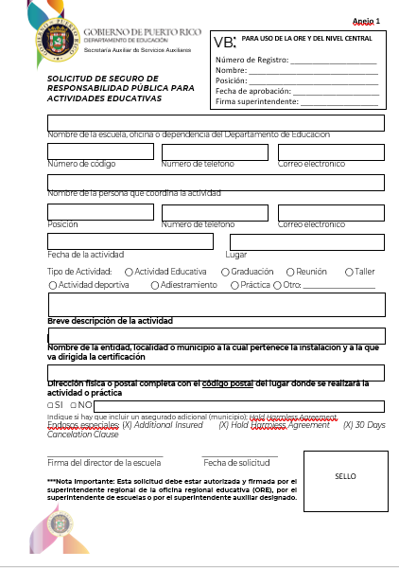
Seguro de Responsabilidad Pública
Procedimiento para solicitar el seguro de responsabilidad pública para actividades educativas
Las escuelas, oficinas, programas o dependencias del Departamento de Educación deberán someter el formulario “Solicitud de Seguro de Responsabilidad Pública para Actividades Educativas” al personal designado para cada Oficina Regional Educativa.
La solicitud debe someterse con 20 días de antelación a la celebración de la actividad.
Las solicitudes para Internado Ocupacional se canalizarán por medio de la Oficina Ocupacional y Técnica con el director o supervisor del programa.
El Superintendente de cada ORE es el responsable de aprobar la actividad mediante el visto bueno del formulario de solicitud.

Slide 9
Seguro de Responsabilidad Pública
La compañía de seguros no tiene incluidas, en su cubierta, las siguientes actividades:
Bicicletadas
Cabalgatas
Juegos inflables
Excursiones – No Educativas
Actividades en balnearios o piscinas
Actividades de índole social o confraternización
Actividades con fines de lucro
Graduaciones que no estén autorizadas dentro de las fechas establecidas por el Secretario de Educación no podrán solicitar el seguro. A menos que medio una autorización del Secretario.
Solamente se tramitarán solicitudes de seguro para cursos de natación que incluyan la propuesta y sus debidas autorizaciones y proyectos de destrezas acuáticas adaptadas del programa de Educación Física.

Slide 10
Seguro de Responsabilidad Pública
Funciones de la ORE :
Verificar que la solicitud esté cumplimentada en todas sus partes.
Cotejar que la solicitud esté firmada por el director de escuela y tenga el sello.
Verificar que el tipo de actividad solicitada sea una de las autorizadas por el Departamento de Educación y que tenga una breve descripción.
Garantizar que la solicitud esté cumplimentada en todas sus partes y tenga el visto bueno del Superintendente Regional o persona designada.
Solicitar el endoso de la compaña de seguro.
Registrar la información en el documento titulado Registro de solicitudes autorizadas y asignar a la solicitud un número de registro por año natural comenzando con el número 001 y el número del año (ejemplo: 001-2022).
Una vez recibido el endoso por la aseguradora guardar una copia y entregar el original al director de escuela.
Entregar una copia del registro de solicitudes autorizadas (anejo 3) a la Secretaría de Servicios Auxiliares antes del 31 de mayo del 2023 mediante los siguientes correos electrónicos.
  Prof.ª Joanelly Maldonado Velázquez (maldonadovj@de.pr.gov).
  Sra. Carmen Santana Quiñones (santanaqc@de.pr.gov).

Slide 11
Seguro de Responsabilidad Pública
PERSONAL ASIGNADO POR ORE
Oficina Regional Educativa | Nombre del personal designado | Correo electrónico
Arecibo | Sandra Liz Aguilar Centeno | aguilarcsl@de.pr.gov
Bayamón | Omaya Vázquez González | vazquezgo@de.pr.gov
Caguas | Manuel Gorritz Ayala | gorritzam@de.pr.gov
Humacao | Yamille Colón Rivera | colonry@de.pr.gov
Mayagüez | José Felipe Pérez Almodóvar | perezaj@de.pr.gov
Ponce | Milagros Rodríguez Guzmán | rodríguezgm@de.pr.gov
San Juan | Madeline Toro Rodriguez - | tororm@de.pr.gov
Nivel Central | Carmen J. Santana Quiñones | santanaqc@de.pr.gov

Slide 12
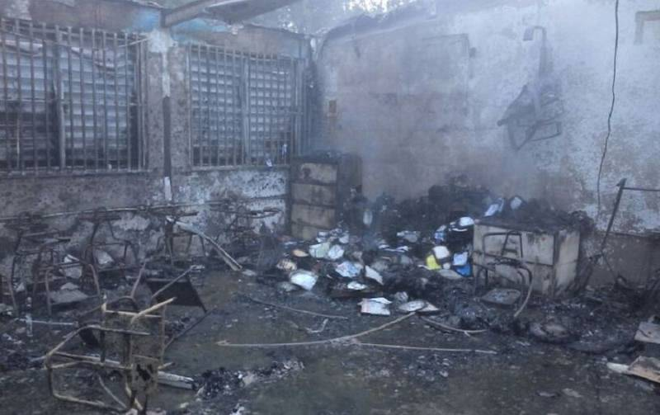
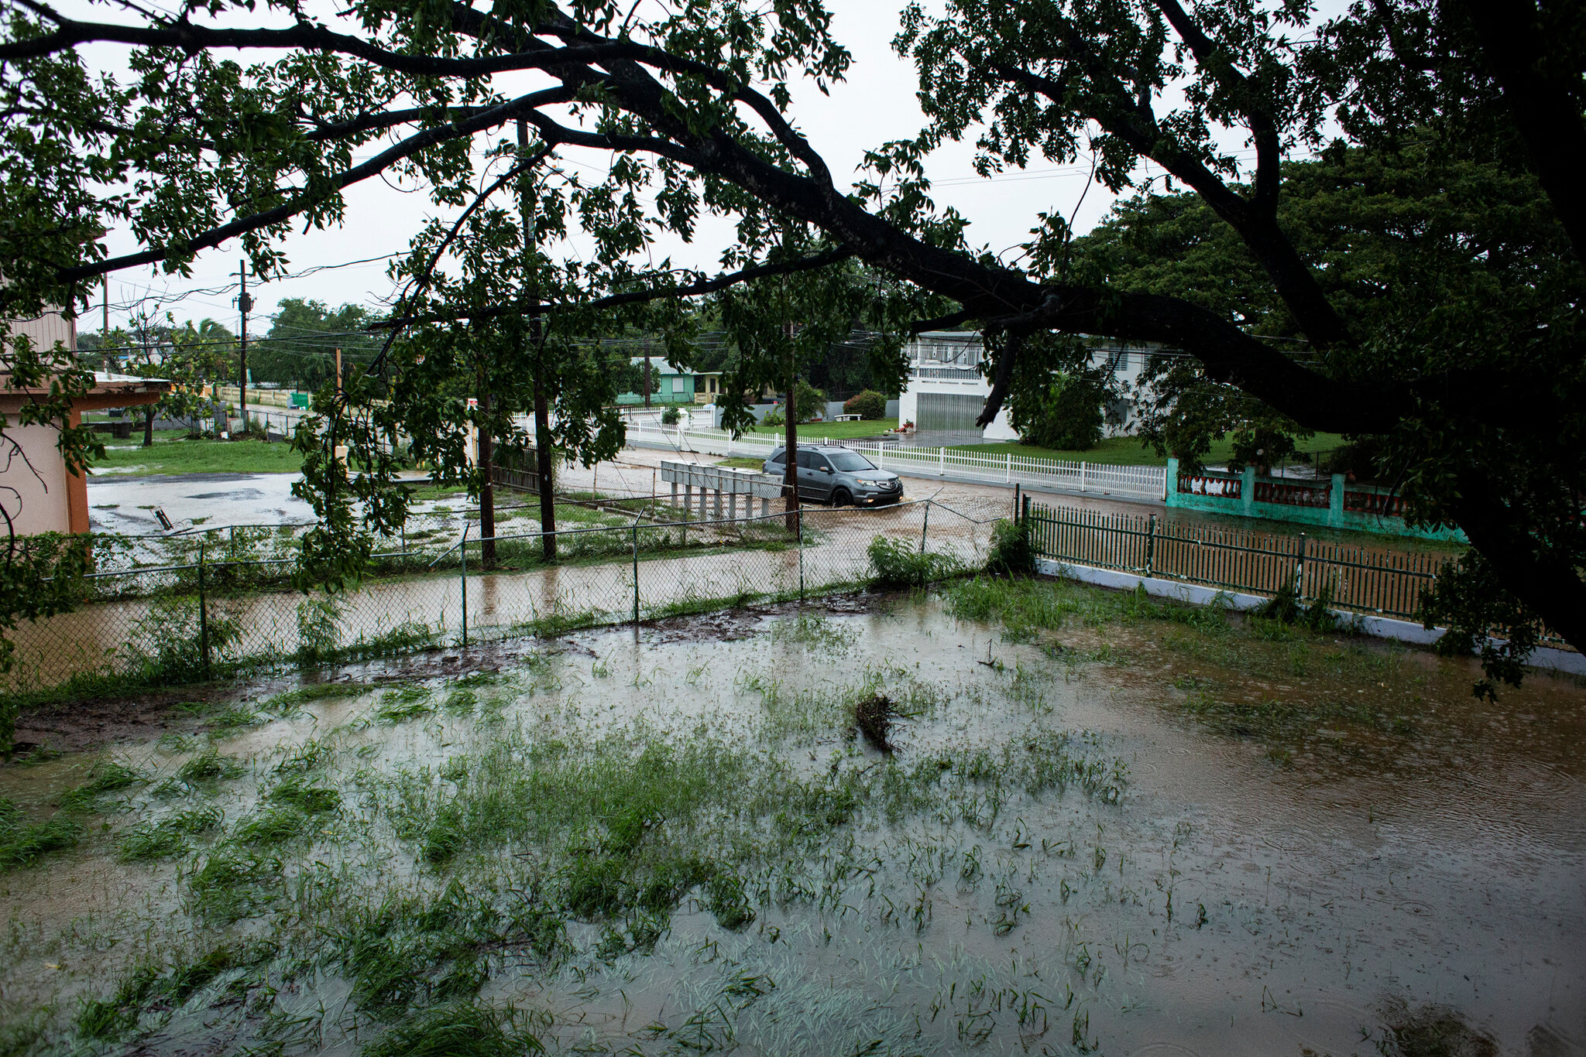
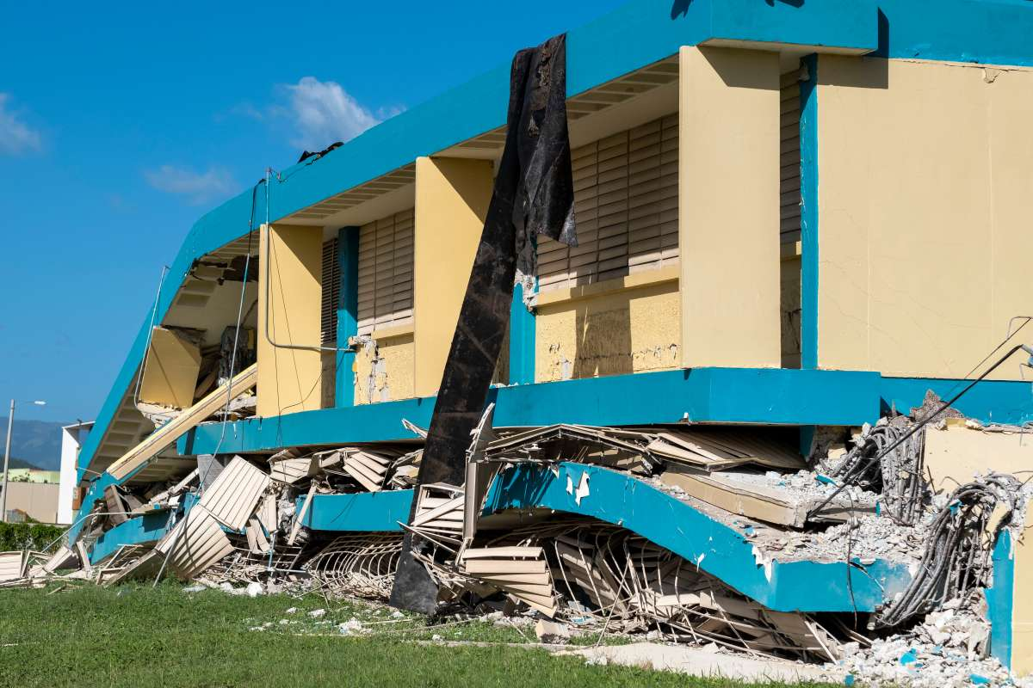
Seguro de Propiedad
CUBIERTAS
Fuegos
Huracanes
Terremotos

Slide 13

Seguro de Propiedad
Secretaría de Servicios Auxiliares
Se encarga de realiza la reclamación al seguro de propiedad y a las agencias pertinentes.
Director Escolar
Tomar fotos antes y después del incidente
Justificar el acontecimiento a través del formulario titulado “Notificación de pérdida de propiedad”.
Enviar el formulario a la Secretaría de Servicios Auxiliares

Slide 14
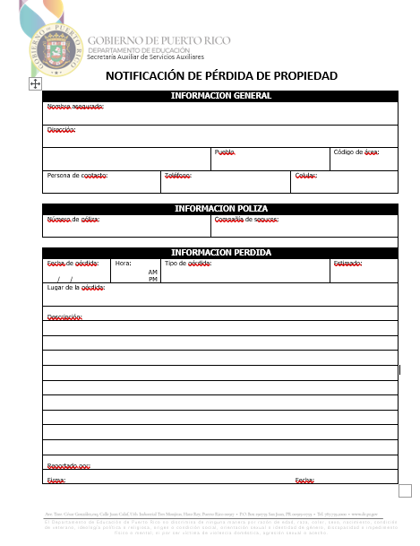
Seguro de Propiedad

Slide 15


